Slide 1

FTC基本
電機
講師：企鵝

Slide 2
電機
Electric Machine

Slide 3
電力機械
Electric Machine
是機械能與電能之間轉換裝置的通稱

Slide 4
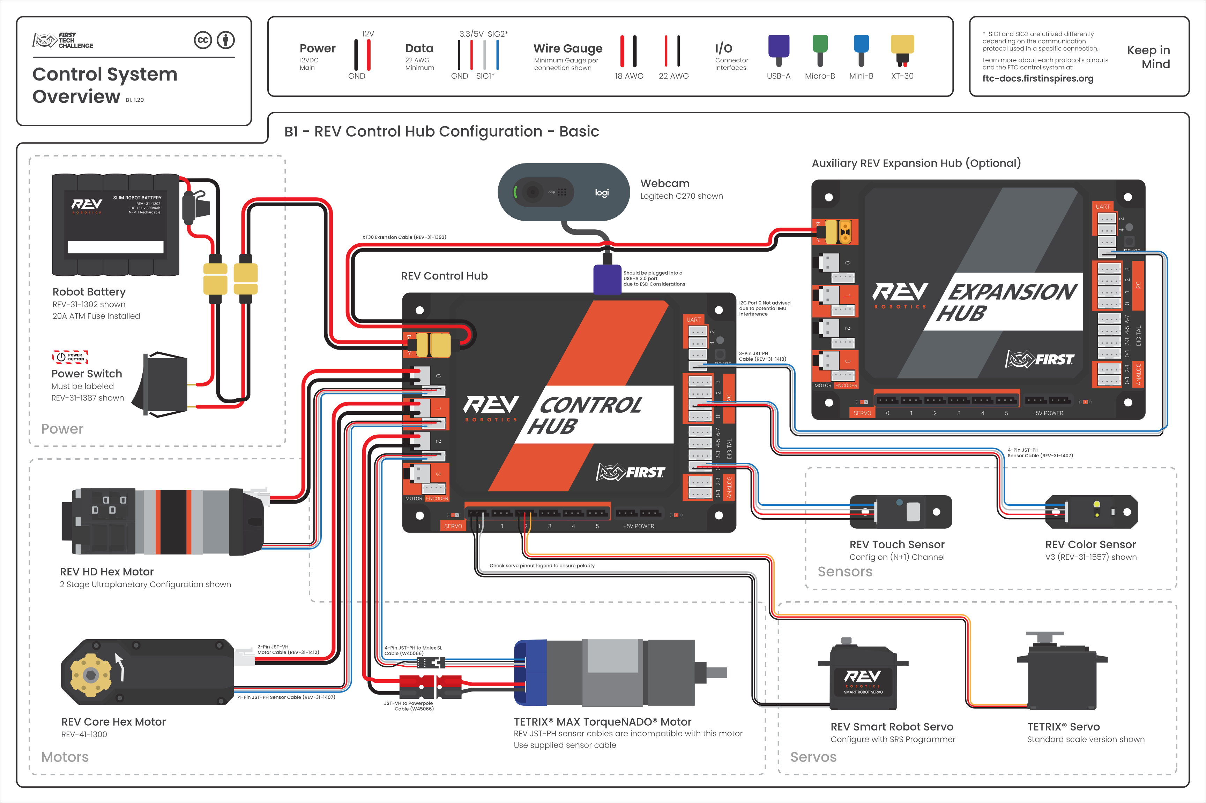

Slide 5
Notes:
基礎設備
DC 直流馬達
Servo 伺服馬達

Slide 6
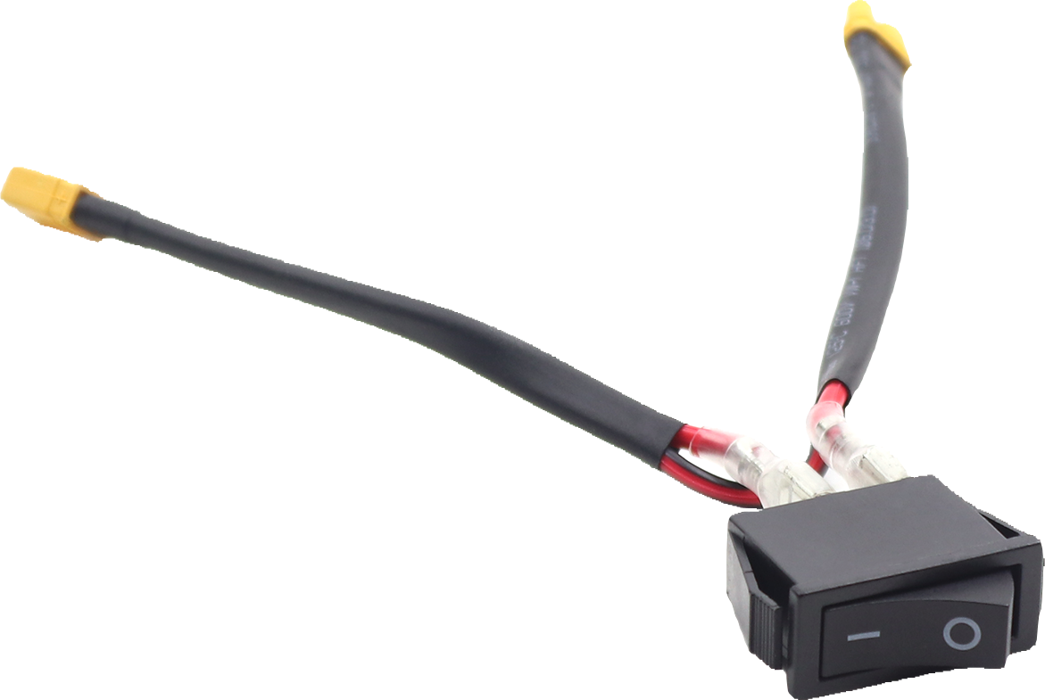
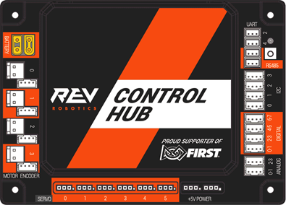
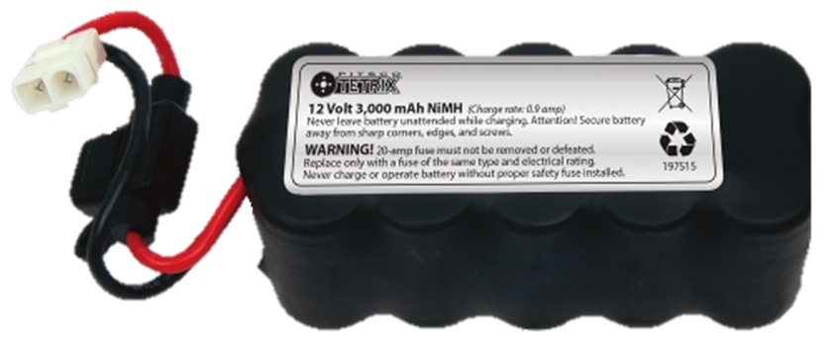
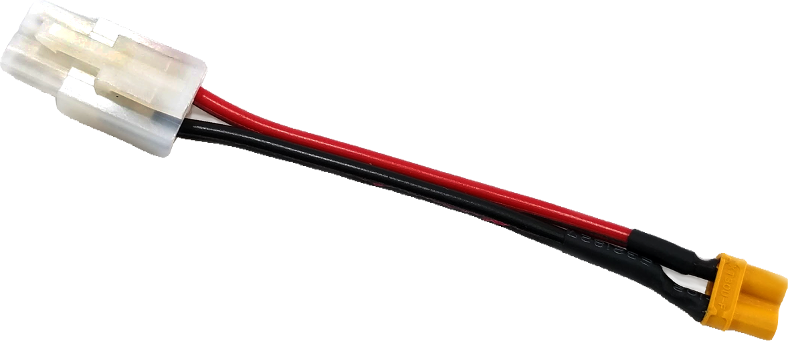
電源設備介紹
主機板
(Control Hub)
電池
轉接線
開關
Notes:
Control Hub 就像是人類的大腦一樣，可以用來儲存資料
那電池就像心臟，畢竟不行的話就換一顆就行了
而開關... 對就是開關
電池 $75 = NTD2250
Control Hub $350 = 10500

Slide 7
電源設備介紹
主機板
(Control Hub)
電源孔
Notes:
Control Hub 就像是人類的大腦一樣，可以用來儲存資料
那電池就像心臟，畢竟不行的話就換一顆就行了
而開關... 對就是開關
開關要換個新的圖片
＃ 動手組裝看看

Slide 8
電源設備介紹
主機板
(Control Hub)
馬達孔
訊號線孔
Notes:
Control Hub 就像是人類的大腦一樣，可以用來儲存資料
那電池就像心臟，畢竟不行的話就換一顆就行了
而開關... 對就是開關
開關要換個新的圖片
＃ 動手組裝看看

Slide 9
電源設備介紹
主機板
(Control Hub)
伺服馬達孔
Notes:
Control Hub 就像是人類的大腦一樣，可以用來儲存資料
那電池就像心臟，畢竟不行的話就換一顆就行了
而開關... 對就是開關
開關要換個新的圖片
＃ 動手組裝看看

Slide 10

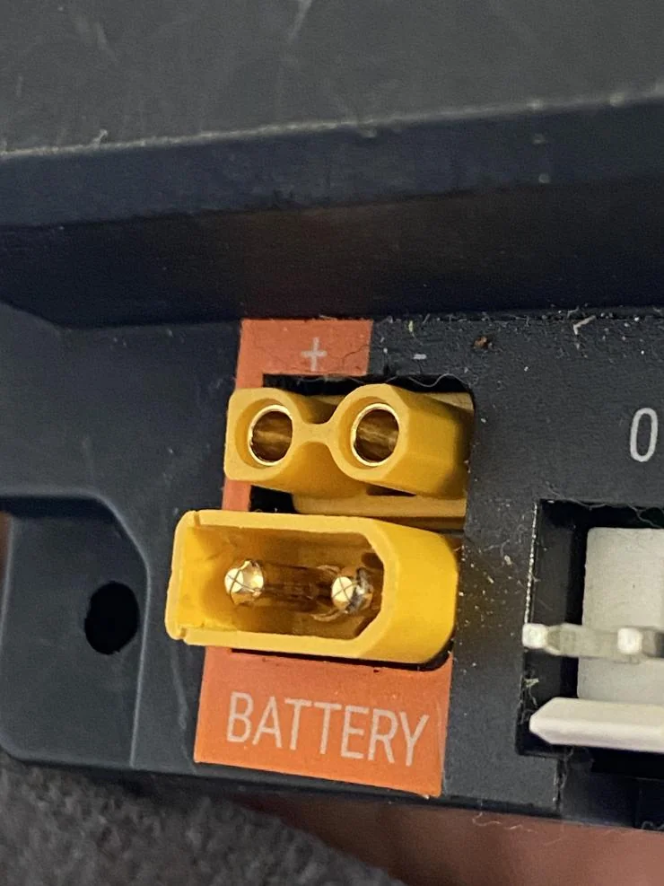
※不容易督不進去就是錯邊了!!!
電源設備接線
Notes:
Control Hub 就像是人類的大腦一樣，可以用來儲存資料
那電池就像心臟，畢竟不行的話就換一顆就行了
而開關... 對就是開關
開關要換個新的圖片
影片要能停下來
＃ 動手組裝看看

Slide 11
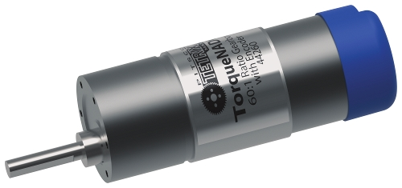
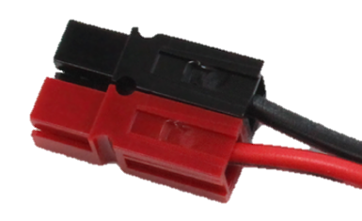
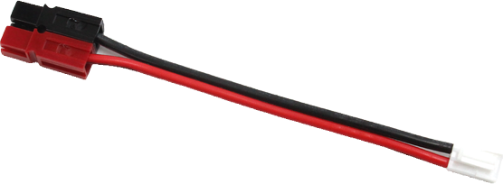
※ 紅接紅，黑接黑!!!
馬達 DC Motors
TETRIX 12V TorqueNADO DC Motor
馬達轉接線
Notes:
念完整的規格 $37.5 = 1125
正負端子
給時間動手操作

Slide 12
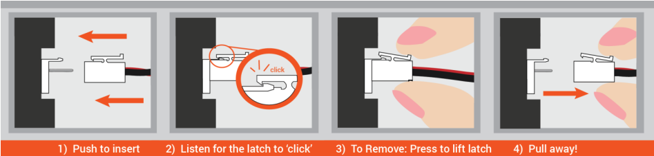
馬達接線注意事項
※不容易督不進去就是錯邊了!!!
※ 紅接紅，黑接黑!!!

Slide 13
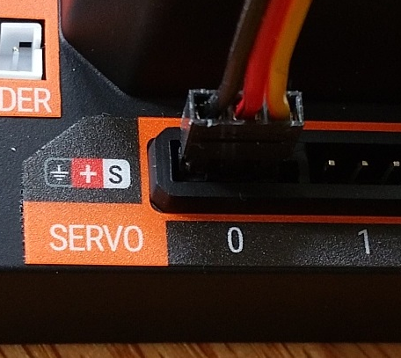
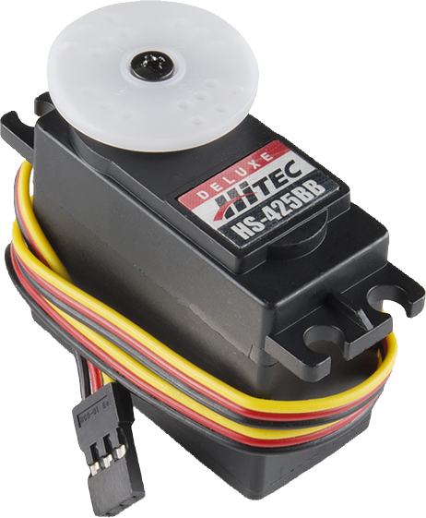
伺服馬達 Servos
專門為了精確運動而設計
基礎的Servo的運動範圍 0°~ 180°
並無防呆裝置(接線順序: 黑紅黃)
Notes:
Servo $15 = NTD450
接線順序（黑紅黃）
圖片要清晰
介紹control hub 接 servo的孔位

Slide 14
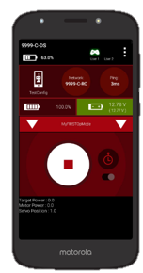
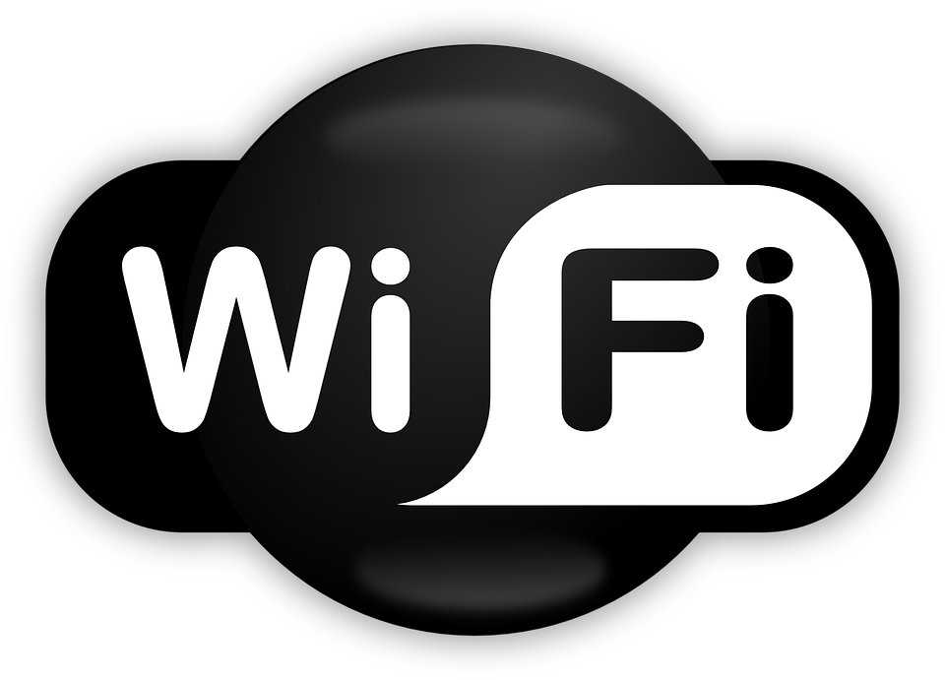
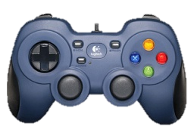
Notes:
Control Hub 通電後會發出無線訊號，然後手機便可以利用Wi-Fi 的方式接收訊號

Slide 15
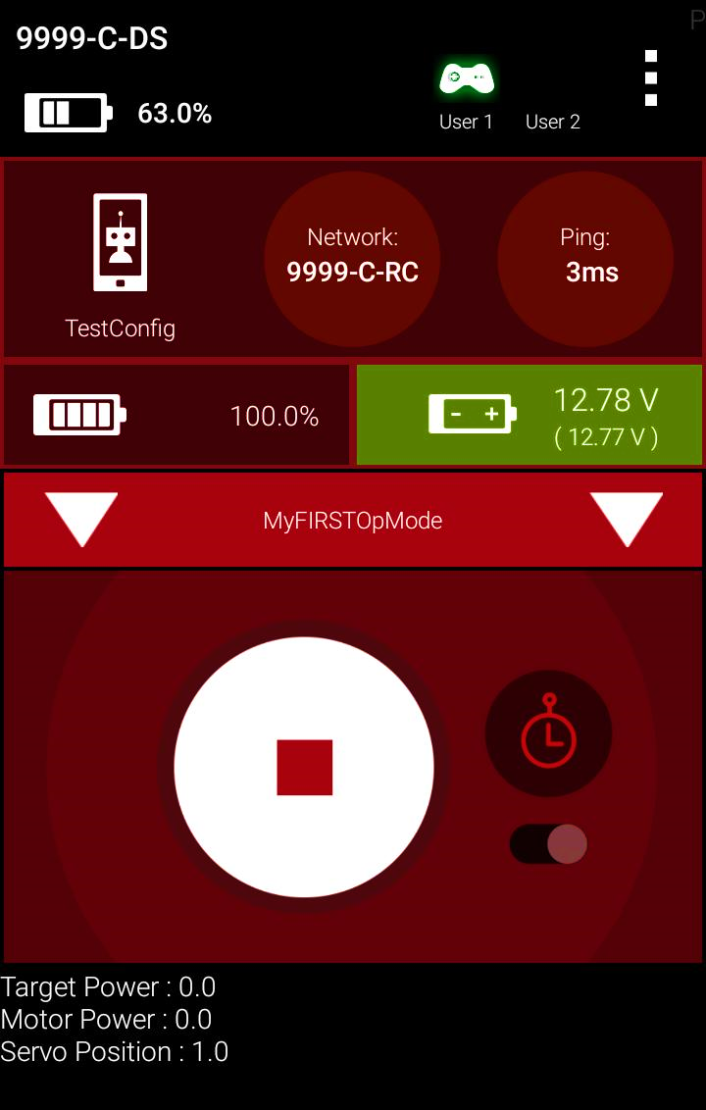
連接搖桿
手機電量
選單
網路名稱
機器人電池電量
選取程式(手動)
選取程式(自動)
開啟、繼續執行、停止
Notes:
利用動畫猜猜看介面功能

Slide 16
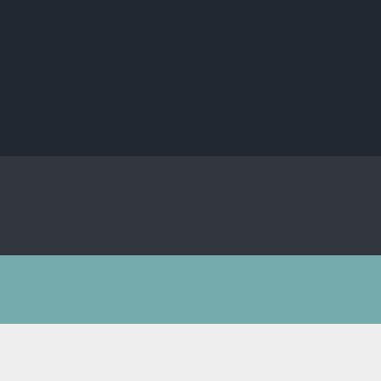
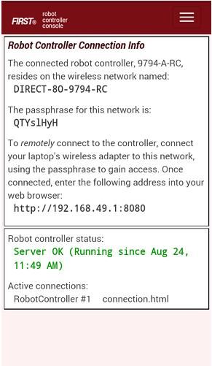
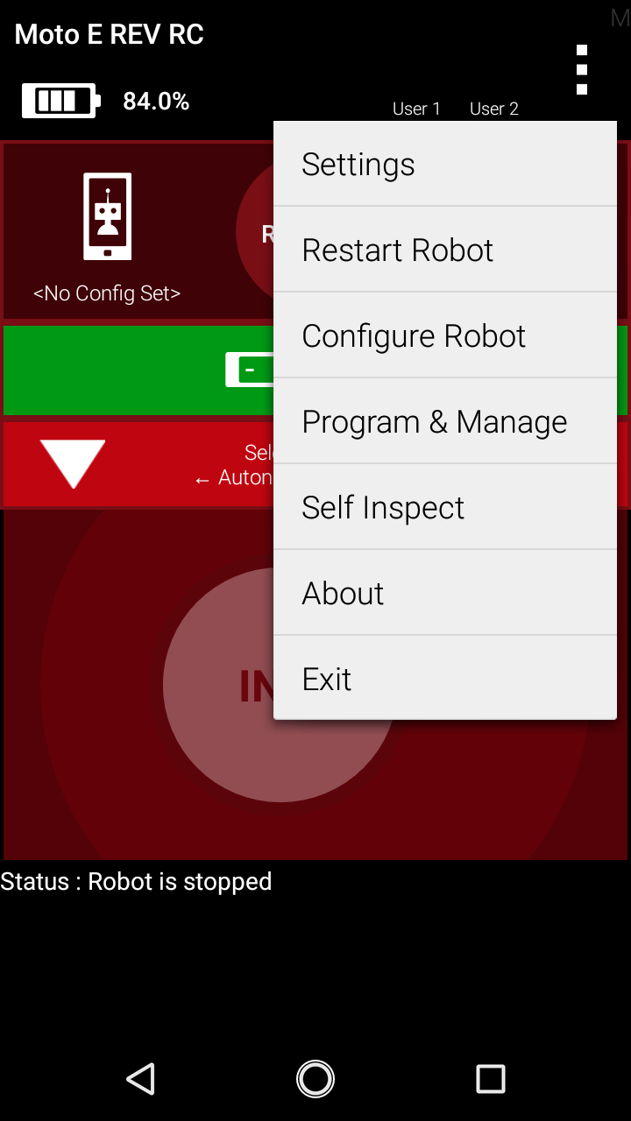
手機畫面
1
WiFi 名稱
WiFi 密碼
2
寫程式網頁
Notes:
學員先用看的就行
登入利用隊輔的電腦
在這申明為何用隊輔的

Slide 17
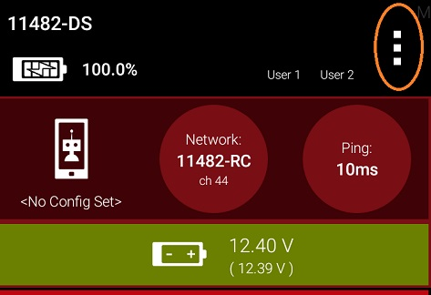
註冊馬達名稱(很重要!!!)
STEP1: 點擊選單
STEP2: 點擊Configure Robot
Notes:
Configure Robot(配置機器人)
要讓他們每個人輪流實際動手

Slide 18
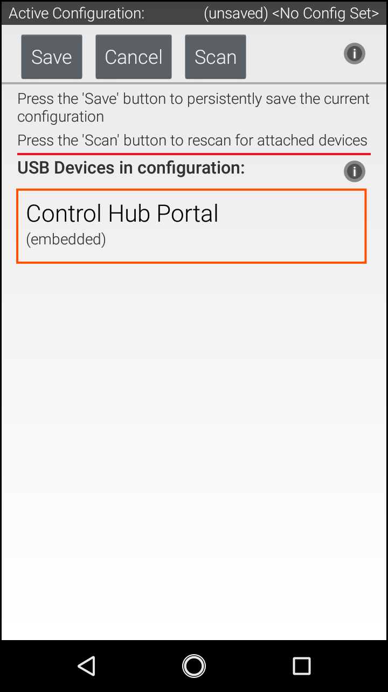
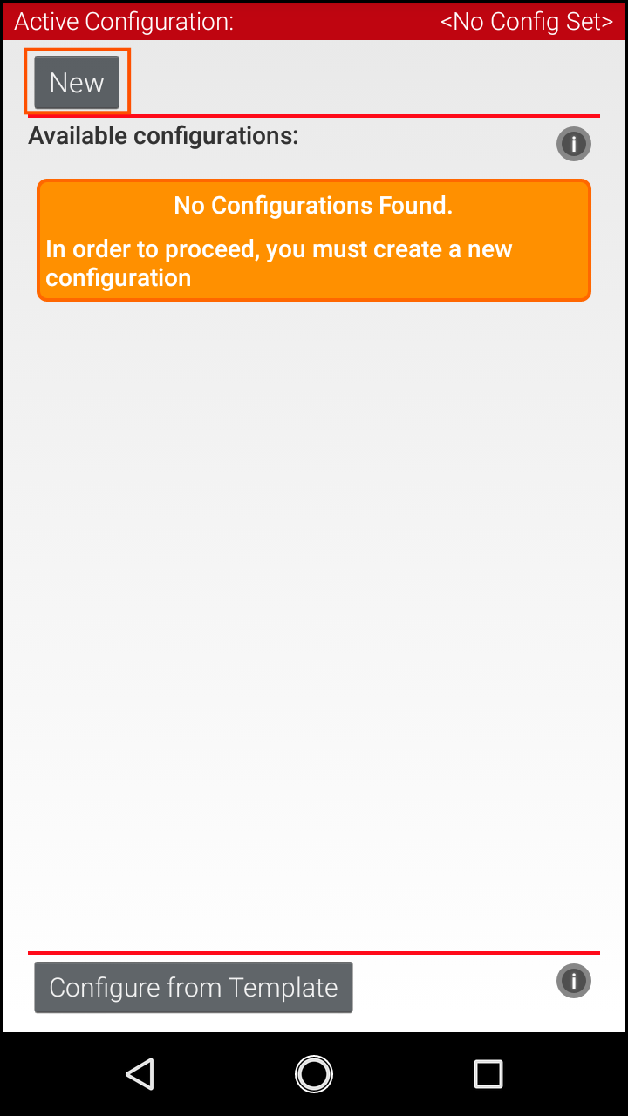
註冊馬達名稱
※ 如果沒看到字要記得Scan喔~
STEP3: 點擊New
STEP4: 點擊Control Hub Portal
Notes:
要記得Scan
營隊開始前先註冊好小隊個別帳號

Slide 19
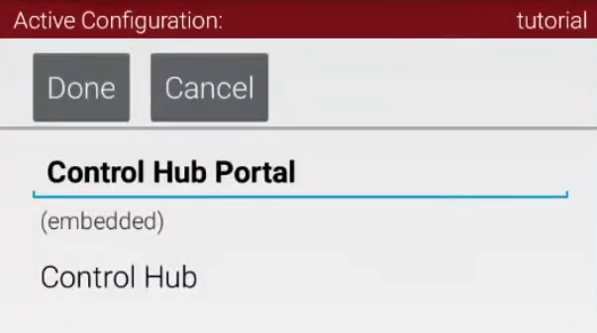
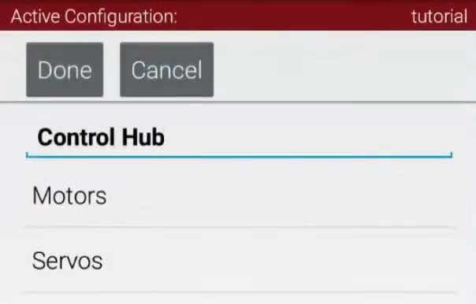
註冊馬達名稱
STEP5: 點擊Control Hub
STEP6: 點擊Motors

Slide 20
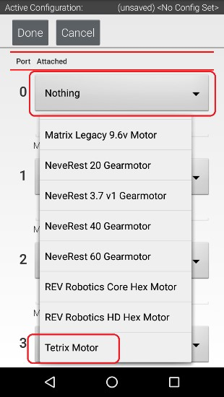
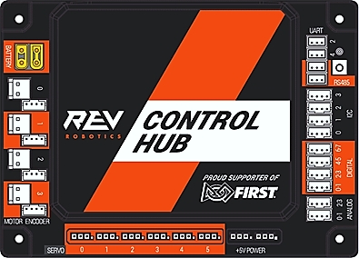
註冊馬達名稱
STEP7: 選擇對應孔位
STEP8: 選擇使用馬達
(Tetrix Motor)
STEP9: 開始命名
0
1
2
3

Slide 21
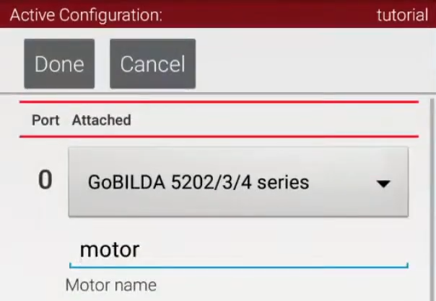
註冊馬達名稱
STEP10:點擊Donex3
STEP11:點擊Save

Slide 22
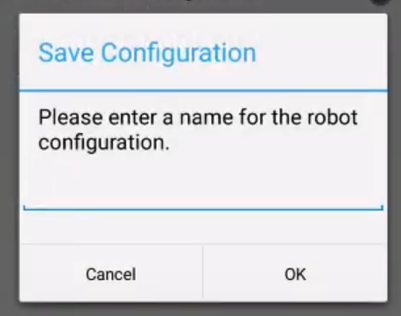
註冊馬達名稱
STEP12:命名機器設定檔名稱
STEP13:點擊OK

Slide 23
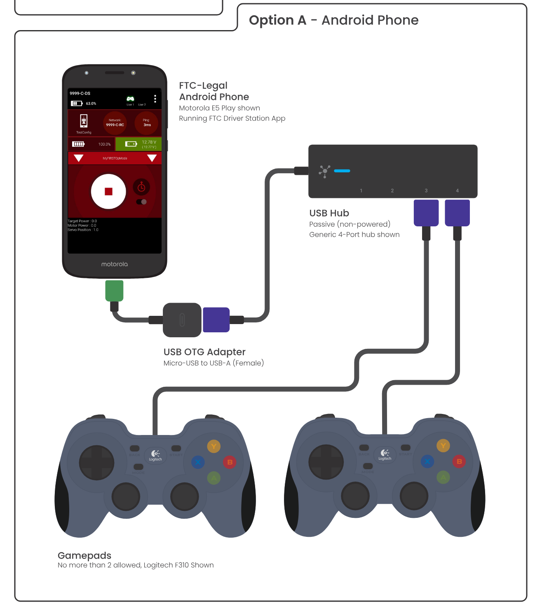
遙控端(手機、手把)
Notes:
On The Go

Slide 24
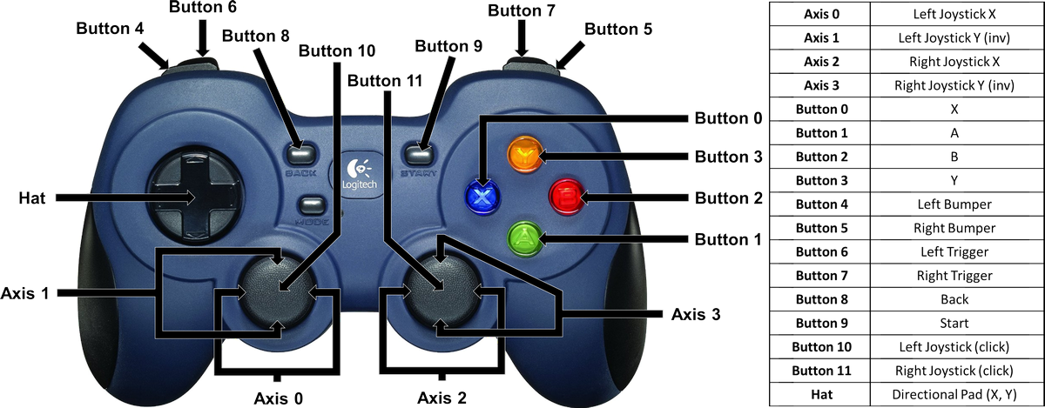

Slide 25
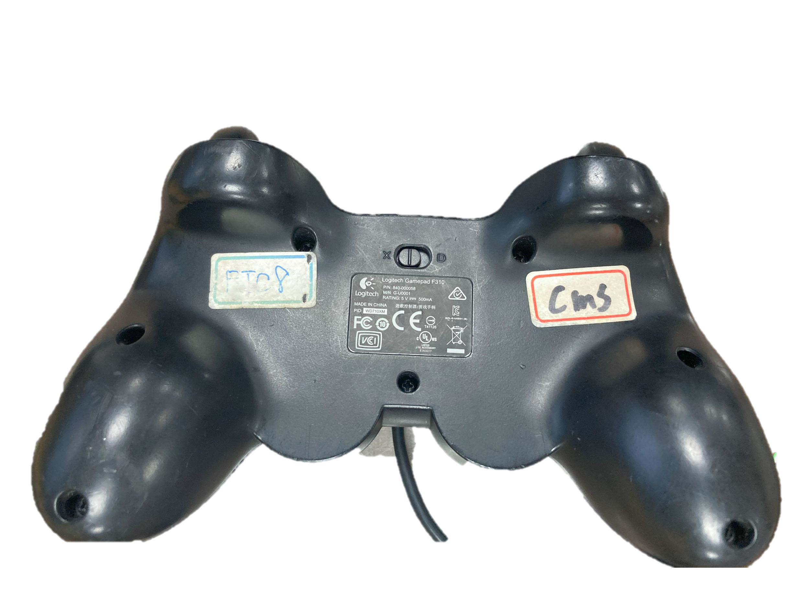
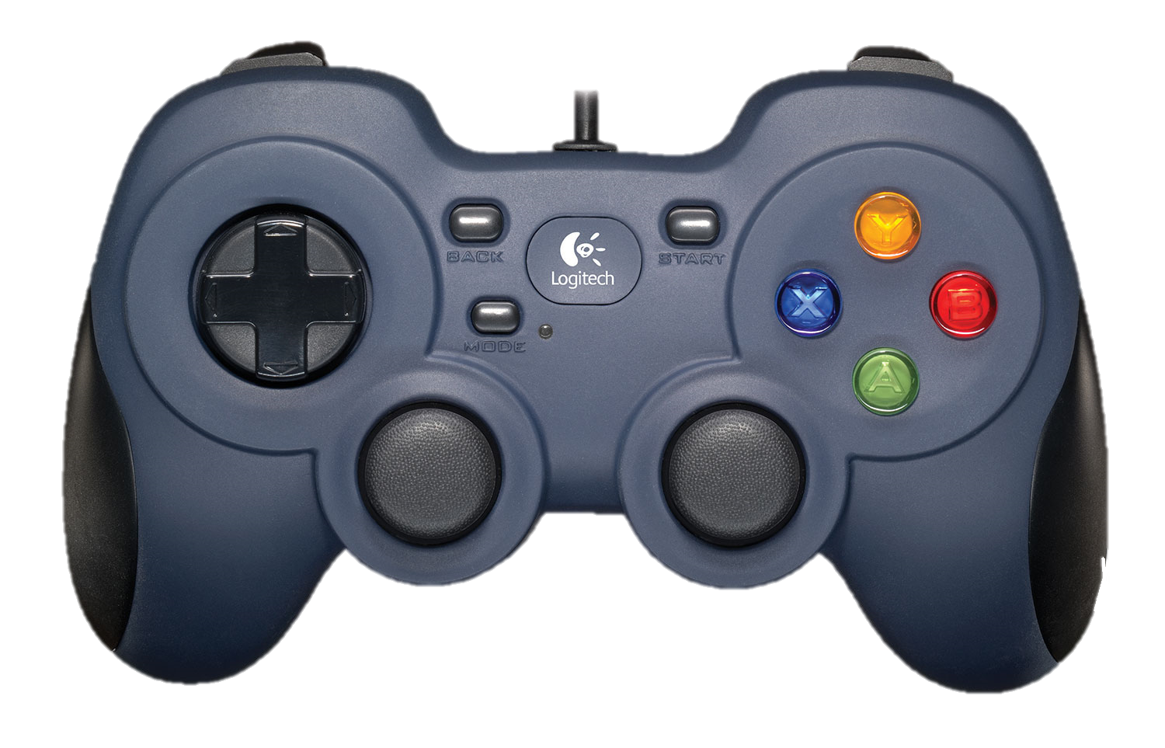
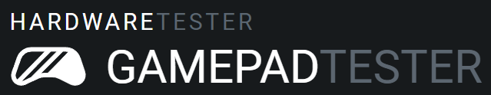
STEP1 拿出電腦
測試手把
搜尋測試手把網站
https://hardwaretester.com/gamepad
Notes:
按鈕數 = 13顆
改圖片
猜猜看按鈕幾顆

